Slide 1
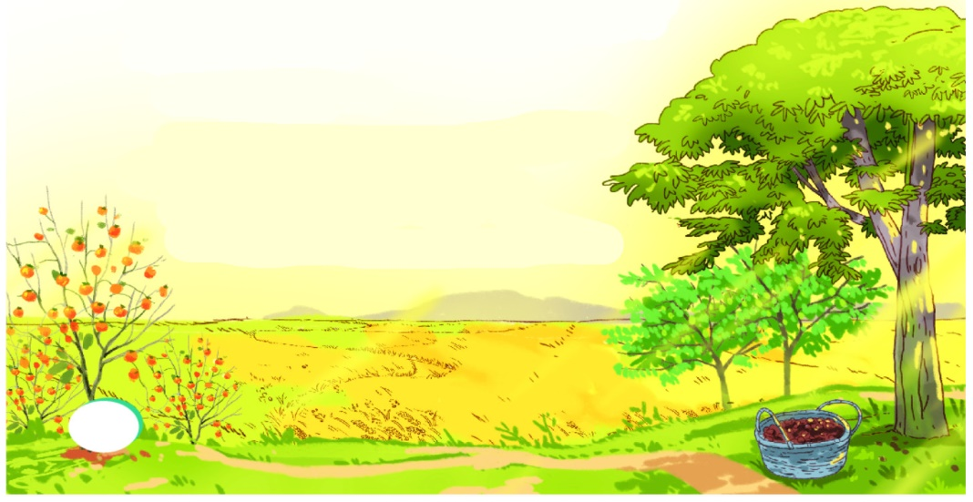

Chào mừng
Quý thầy cô giáo về dự hội thi giáo viên giỏi năm học 2021-2022
BÀI 6
BÀI 6
MÙA VÀNG
TIẾT 2
ĐỌC
Giáo viên: Trần Minh Hằng - Sinh năm 1995
Lớp: 2B
Trường Tiểu học Trần Tất Văn

Slide 3





ĐỌC
Mùa vàng
Thu về, những quả hồng đỏ mọng, những hạt dẻ nâu bóng, những quả na mở to mắt, thơm dìu dịu. Biển lúa vàng ươm. Gió nổi lên và sóng lúa vàng dập dờn trải tới chân trời.
Minh ríu rít bên mẹ:
- Mẹ ơi, con thấy quả trên cây đều chín hết cả rồi. Các bạn ấy đang mong có người đến hái đấy. Nhìn quả chín ngon thế này, chắc các bác nông dân vui lắm mẹ nhỉ?
- Đúng thế con ạ.
- Nếu mùa nào cũng được thu hoạch thì thích lắm, phải không mẹ?
Mẹ âu yếm nhìn Minh và bảo:
- Con nói đúng đấy! Mùa nào thức ấy. Nhưng để có cái thu hoạch, trước đó người nông dân phải làm rất nhiều việc. Họ phải cày bừa, gieo hạt và ươm mầm. Rồi mưa nắng, hạn hán, họ phải chăm sóc vườn cây, ruộng đồng. Nhờ thế mà cây lớn dần, ra hoa kết trái và chín rộ đấy.
- Mẹ ơi, con hiểu rồi. Công việc của các bác nông dân vất vả quá mẹ nhỉ?

Slide 4
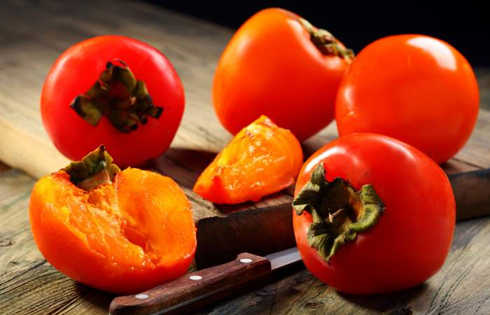
Quả hồng đỏ mọng

Slide 5
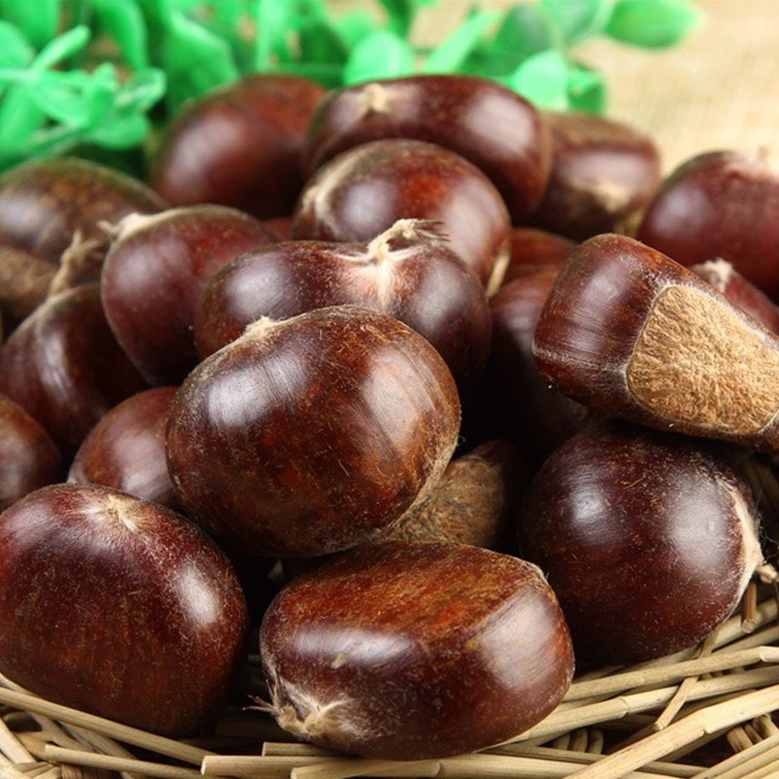
Hạt dẻ nâu bóng

Slide 6
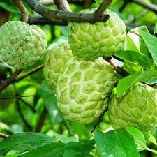
Quả na mở to mắt, thơm dìu dịu

Slide 7
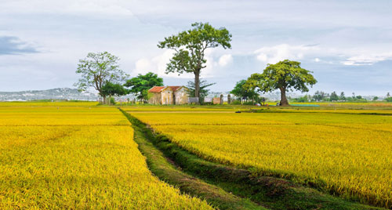
Biển lúa vàng ươm

Slide 8
ĐỌC
Mùa vàng
Thu về, những quả hồng đỏ mọng, những hạt dẻ nâu bóng, những quả na mở to mắt, thơm dìu dịu. Biển lúa vàng ươm. Gió nổi lên và sóng lúa vàng dập dờn trải tới chân trời.
Minh ríu rít bên mẹ:
- Mẹ ơi, con thấy quả trên cây đều chín hết cả rồi. Các bạn ấy đang mong có người đến hái đấy. Nhìn quả chín ngon thế này, chắc các bác nông dân vui lắm mẹ nhỉ?
- Đúng thế con ạ.
- Nếu mùa nào cũng được thu hoạch thì thích lắm, phải không mẹ?
Mẹ âu yếm nhìn Minh và bảo:
- Con nói đúng đấy! Mùa nào thức ấy. Nhưng để có cái thu hoạch, trước đó người nông dân phải làm rất nhiều việc. Họ phải cày bừa, gieo hạt và ươm mầm. Rồi mưa nắng, hạn hán, họ phải chăm sóc vườn cây, ruộng đồng. Nhờ thế mà cây lớn dần, ra hoa kết trái và chín rộ đấy.
- Mẹ ơi, con hiểu rồi. Công việc của các bác nông dân vất vả quá mẹ nhỉ?

Slide 9
Nội dung bài đọc
Để có được mùa thu hoạch bội thu người nông dân đã rất vất vả. Vì thế chúng ta cần có thái độ kính trọng và biết ơn người nông dân. Đồng thời phải biết trân trọng những sản phẩm mà họ làm ra.

Slide 10

LUYỆN TẬP
1. Kết hợp từ ngữ ở cột A với từ ngữ ở cột B để tạo câu nêu đặc điểm.
câu nêu đặc điểm
A B
Quả hồng
vàng ươm.
Hạt dẻ
thơm dìu dịu.
Quả na
đỏ mọng.
Biển lúa
nâu bóng.

Slide 11
2. Đặt một câu nêu đặc điểm của loài cây hoặc loài quả mà em yêu thích
câu nêu đặc điểm

Slide 13

XIN CHÂN THÀNH CẢM ƠN
QUÝ THẦY CÔ GIÁO VÀ
CÁC EM HỌC SINH !

